Slide 1

scrypt 算法的原理和应用
@EtherDream 2017-01-17

Slide 2
scrypt 是什么？
scrypt 是一种 密码学 Hash 函数
专用于 Hash 口令

Slide 3
密码学 Hash 函数
常见的用途：
数据校验，例如 SHA256
数据签名，例如 HMAC_SHA256
口令处理，例如 PBKDF2_SHA256

Slide 4
口令特点
为了方便记忆，口令通常有一定的规律
123456、888888
QWERT、asdfg
电话、生日、姓名等组合

Slide 5
口令破解
知道 哈希值 H 和 算法 F，即可跑字典
for each x in dict
if F(x) == H then
cracked!

Slide 6
对抗破解
跑字典 是通用的攻击方式，无法避免
唯一可做的，就是：
提高 Hash 函数 计算成本，降低破解速度

Slide 7
普通 Hash 函数
MD5、SHA256、开发者修改的变种 ...
计算时间：1 μs
破解速度：1,000,000 hash/s （单线程）

Slide 8
增加耗时
反复 Hash 大量次数，密码学称之 拉伸：
func slow_hash(x)
for i = 0 to 1000000
x = hash(x)
return x

Slide 9
口令 Hash 函数
例如 PBKDF2 算法，可设定 拉伸次数 N：
func PBKDF2(F, …, N)
…
for i = 0 to N
…
x = F(x, …)
…
end
…

Slide 10
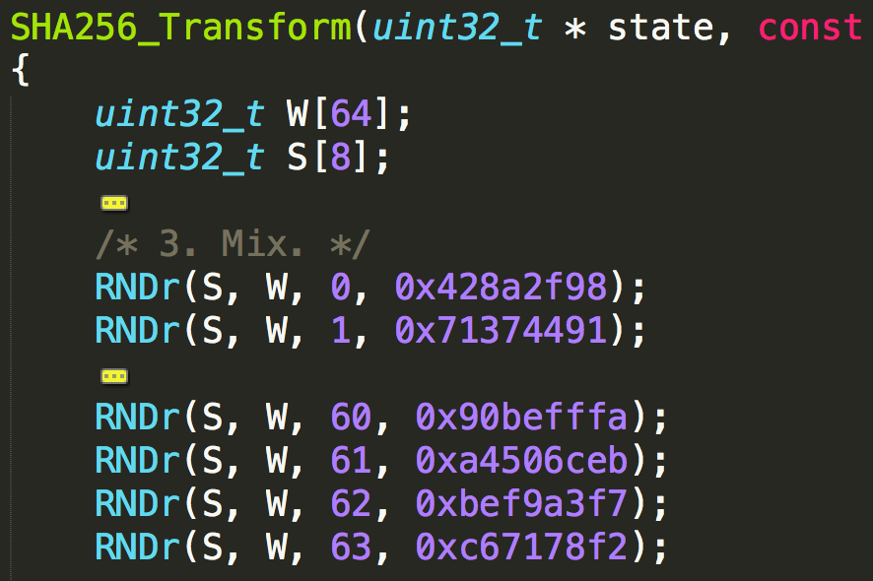
PBKDF2 缺陷
PBKDF2 算法简单，很容易被 GPU 并行计算

Slide 11
并发破解
CPU：
线程
线程
线程
线程
GPU：

Slide 12

对抗并发 - 方案 1
寻找 并发设备 的短板，例如 存储带宽
显存

Slide 13
依赖存储
Memory-Hard Function
算法需要大量存储（GPU 线程多显存少）
频繁、随机读写（无法命中高速缓存）
最终瓶颈出现在 存储 上，计算力无法发挥

Slide 14
依赖存储
计算单元都在等存储，无法满负荷运行
存储
计算中
等待存储

Slide 15
依赖内存的原理
大量的 随机存储访问。例如：
int mem[N]
for i = 0 to 1000000
x = int( hash(x) ) // 该值无法预测
mem[x % N] += x
result = hash(mem) // 结果依赖存储

Slide 16
对抗并发 - 方案 2
Hash 算法可并行计算，利用多核 CPU 增加工作量：
线程 1： dk1 = PBKDF(Pass, Salt + “1”)
线程 2： dk2 = PBKDF(Pass, Salt + “2”)
…
线程 N： dkN = PBKDF(Pass, Salt + N)
最终结果：Hash(dk1 + dk2 + … + dkN)

Slide 17
scrypt
一种更先进的 Password Hash 函数。
支持 空间成本，对 GPU、ASIC 具有一定抗性
支持 并发维度，更好地利用 多线程 资源

Slide 18
并发维度 P
B0
B’0
Pwd
B1
B’1
DK
Salt
…
…
Bp
B’p

Slide 19
时空成本 N
V0
V1
B0
B’0
…
VN

Slide 20
细节
输入:
Pass、Salt、r（块长度）、N（成本）、P（并行）
第一步：
B = PBKDF2_SHA256(Pass, Salt, 1, r * 128 * P)
第二步：
for i = 0 to P - 1
B'[i] = SMix( B[i], N, r )
输出：
dk = PBKDF2_SHA256(Pass, B’, 1, dkLen)

Slide 21
scrypt 历史
Colin Percival 为备份服务 Tarsnap 设计。
客户端：
dk = scrypt(用户输入的口令)
output = encrypt(备份的文件, dk)
密文备份到云端

Slide 22
scrypt 流行
运用于「密码学货币」工作量证明
Tenebrix
Litecoin（莱特币）
Dogecoin（狗狗币）

Slide 23
更先进的 KDF
Argon2
2015 年 Password Hashing Competition 获胜者
对内存依赖更充分
独立的时间、空间成本参数
https://github.com/P-H-C/phc-winner-argon2

Slide 24
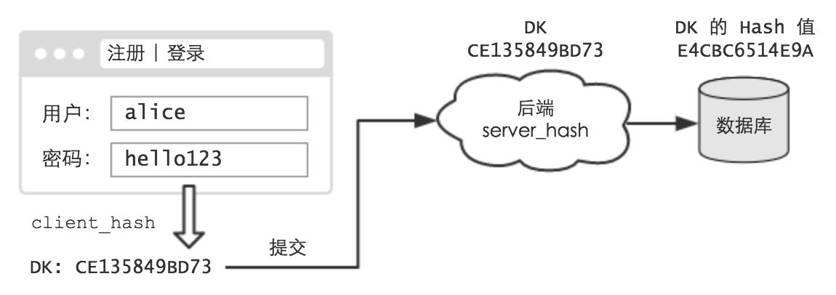
前端计算 KDF
KDF 很耗资源，可交给前端计算

Slide 25
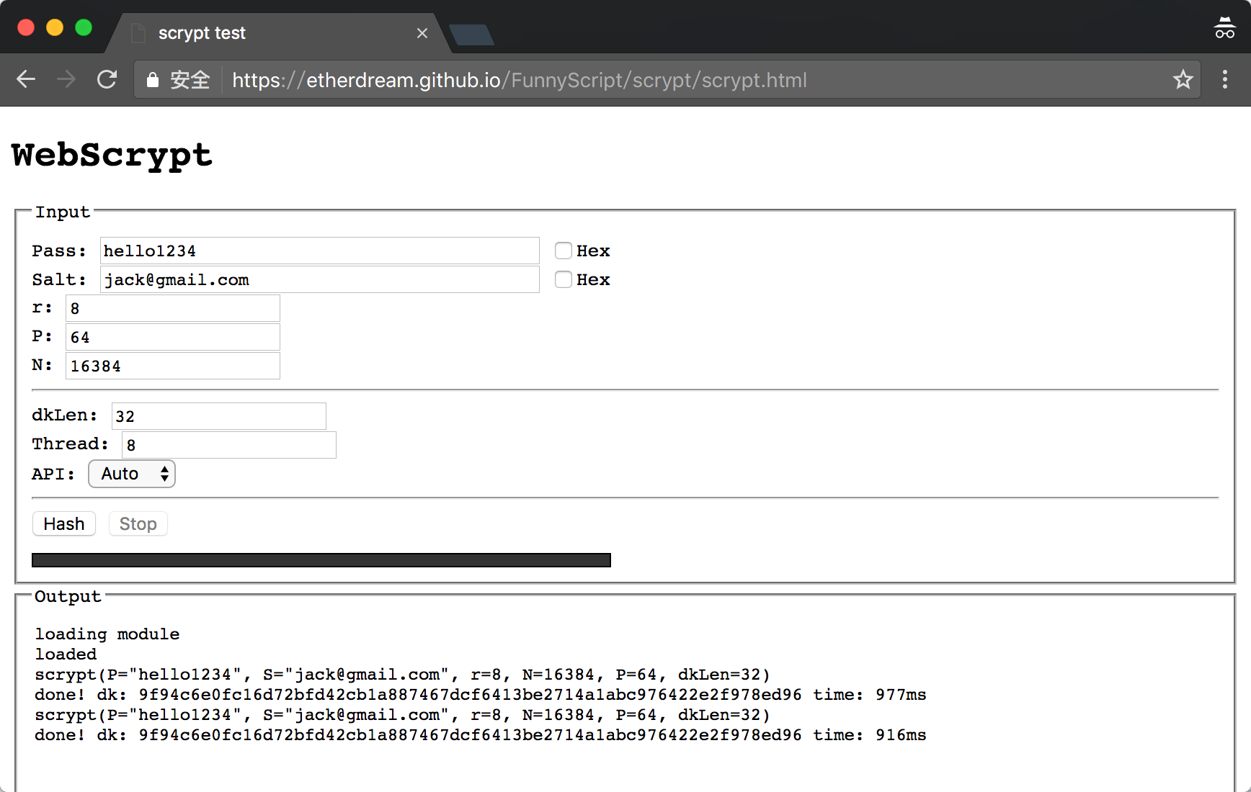
算法移植
移植到浏览器的 scrypt 算法，80% 的本地性能

Slide 26
WebScrypt
移植过程中的优化：
新浏览器 asm.js（emscripten）
老浏览器 Flash（FlasCC）
代码展开，尽可能用 JS 栈 取代 C 栈
https://github.com/EtherDream/WebScrypt

Slide 27
感谢观看

